Slide 1
Hein Koning Klantenavond 9 januari 2019

Slide 2
Fiscaliteiten 2019
Jos Schenaarts

Slide 3
Fiscaliteiten 2019
Notes:
2018 2019 2020 2021 2022 2023
€ 75.000 - € 1.060.000** 0,70% 0,65% 0,60% 0,50% 0,50% 0,45%
Het jalouzie-forfait op een waarde van meer dan € 1.060.000 blijft op 2,35%.
Forfait ondernemerswoning blijft op 1,75%, en 2,35% voor het jalouzi-deel.
Voorbeeld afbouw aftrek (max. tarief 2019: 51,75%)
Loon 90k
EWF 3k
Rente 20k
Af 17k
Af: aliment. 13k
BI 60k
Bij: rente 20k
80k
68k
12k * 2,75% = 330
In 2023 ziet de correctie ook op alimentatie is dan:
BI 60k
Bij: rente en alimentatie 33k
93k
68k
25k * 12,45% = 3.112

Slide 4
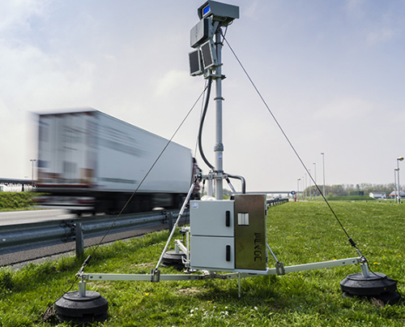
Cameratoezicht
Terugkeer
camera-toezicht
voor MRB
niet voor IB en LB!
(privacy)

Slide 5
Belastingtarieven inkomstenbelasting
 |  | 2018 |  | 2019
 |  | Inkomen | Belasting | Inkomen | Belasting
1e schijf |  | 20.142 | 36,55% | 20.384 | 36,65%
2e schijf |  | 13.852 | 40,85% | 13.916 | 38,01%
3e schijf |  | 34.513 | 40,85% | 34.207 | 38,01%
4e schijf |  | > 68.507 | 51,95% | > 68.507 | 51,75%

Slide 6
Heffingskortingen
 | 2018 |  | 2019
Algemene heffingskorting | 2.265 |  | 2.477
Afbouw; nihil bij | 20.142 / 4,7% 68.507 |  | 20.384 / 5,5% 68.507
Arbeidskorting | 3.249 |  | 3.399
Afbouw nihil bij | 33.112 / 3,6% 123.362 |  | 34.060 / 6% 90.710
Notes:
AHK: afbouw was 4,683% vanaf ± 20k; wordt in 2019 5,147%.
AK: afbouw boven ± 33k gaat van 3,6% naar 6% . De bovengrens is in 2018 nog 123k

Slide 7
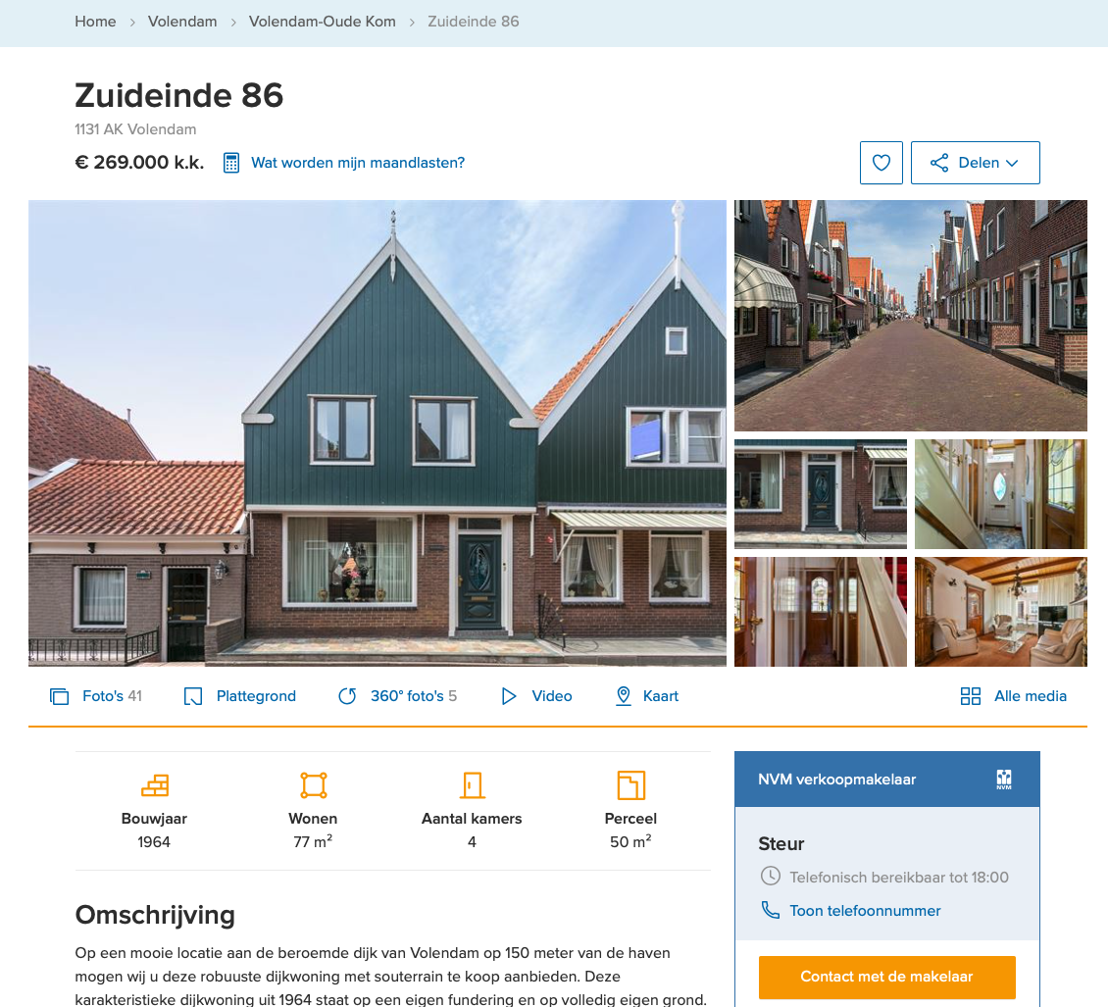
Eigen woning
Renteaftrek beperkt tot 49%
Eigenwoningforfait van 0,70% naar 0,65%
Notes:
2018 2019 2020 2021 2022 2023
€ 75.000 - € 1.060.000** 0,70% 0,65% 0,60% 0,50% 0,50% 0,45%
Het jalouzie-forfait op een waarde van meer dan € 1.060.000 blijft op 2,35%.
Forfait ondernemerswoning blijft op 1,75%, en 2,35% voor het jalouzi-deel.
Voorbeeld afbouw aftrek (max. tarief 2019: 51,75%)
Loon 90k
EWF 3k
Rente 20k
Af 17k
Af: aliment. 13k
BI 60k
Bij: rente 20k
80k
68k
12k * 2,75% = 330
In 2023 ziet de correctie ook op alimentatie is dan:
BI 60k
Bij: rente en alimentatie 33k
93k
68k
25k * 12,45% = 3.112

Slide 8
Box 3
2019 (2018) per partner
Rendementsschijf Belasting
Eerste € 30k onbelast
Volgende € 71k 0,582% (0,606%)
Volgende € 919k 1,335% (1,298%)
Boven € 1.000k 1,680% (1,614%)
Toch maar de BV in?
Notes:
Casus Leon: Spaarrekening echtpaar circa € 300k
Box 3 heffing € 2.100
Rendement nihil
In BV slechts wat kosten

Slide 9
Vennootschapsbelasting
2018 2019 2020 2021
Eerste schijf (200K) 20% 19% 16,5% 15%
Tweede schijf (>200K) 25% 25% 22,55% 20,5%
Pand in eigen gebruik: - tot 100% van bodemwaarde
- in 2018 nog 50%

Slide 10
BTW: 6% wordt 9%
Eten
Niet-alcoholische dranken (leidingwater)
Kapper
Reparatie van fietsen, schoenen en kleding
Werkzaamheden woningen ouder dan 2 jaar: (isoleren, schilderen, stukadoren, behangen)
Cultuur (bioscoop, theater)
Recreatie (speeltuin, zwembad)
Geneesmiddelen
Kunst en antiek
Boeken en periodieken

Slide 11
BTW: 6% wordt 9%
Aanpassing systemen
Factuur in januari 2019 m.b.t. leveringen en diensten in 2018: 6%
Doorberekenen btw-verhoging?
Stel kapper rekent € 40
2018: btw € 2,25; winst € 37,75
2019: btw € 3,30; winst € 36,70
Dezelfde winst? prijs naar € 41,15

Slide 12
Minder inkomstenbelasting; Méér BTW
De vraag?
Gaan we er per saldo
op vooruit in 2019?

Slide 13
Eenmanszaak of BV?
Aansprakelijkheid
Aanzien / vertrouwen
Fiscaal voordeel?
Google: ‘vanaf een nettowinst van €100.000 levert de BV u een tariefvoordeel op’

Slide 14
Eenmanszaak of BV?
Voorbeeld 1
Winst € 100.000
Netto-besteedbaar na belastingen:
Eenmanszaak € 65.000
BV € 59.000 (salaris € 60.000)
BV € 57.000 (salaris € 80.000)

Slide 15
Eenmanszaak of BV?
Voorbeeld 2
Winst € 150.000
Netto-besteedbaar na belastingen:
Eenmanszaak € 92.000
BV € 89.000 (salaris € 60.000)
BV € 87.000 (salaris € 80.000)

Slide 16
Eenmanszaak of BV?
Voorbeeld 3
VOF (man/vrouw) winst € 200.000
Netto-besteedbaar samen na belastingen:
VOF € 130.000
BV € 118.000 (salaris € 60.000 ieder)
BV € 114.000 (salaris € 80.000 ieder)

Slide 17
Eenmanszaak of BV?
Is de BV fiscaal wel zo aantrekkelijk?
Verlies van
Zelfstandigenaftrek
MKB-winstvrijstelling
Gebruikelijk loon

Slide 18
Bedankt voor uw aandacht

